Slide 1
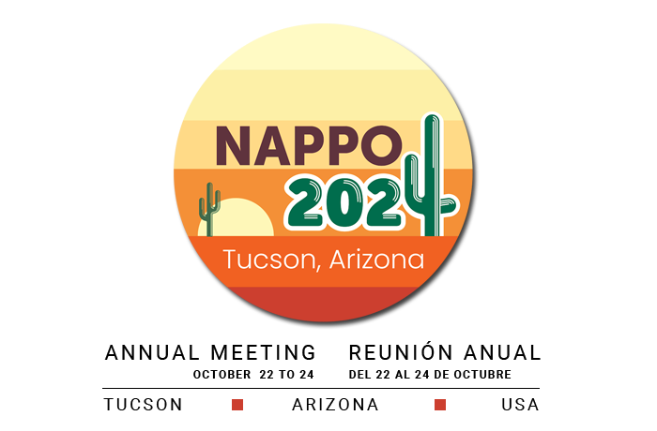

Slide 2

Updates from the Expert Group on Alternatives to Methyl Bromide
Actualizaciones del grupo de expertos sobre alternativas al bromuro de metilo

Slide 3
Project Objective: Development of a NAPPO Discussion Document to share information regarding alternative treatments for methyl bromide, with a possible goal of creating an agreed position aligned to international standards.
Objetivo del proyecto: elaboración de un documento de discusión de la NAPPO para compartir información sobre tratamientos alternativos al bromuro de metilo, con la meta posible de establecer una posición convenida que concuerde con las normas internacionales

Slide 4
Expert Group Members - Miembros del grupo de expertos
Canada
Naima Ait Oumejjout
Erin LeClair
Vincent Hervet
United States
Ron Mack
Bob Baca
Spencer Walse
Rachel King
Mexico
Israel Cueto Espinosa
Guillermo Santiago Martínez
Víctor Manuel Gutiérrez Palomares
Guillermo López Guillén
Javier Ireta Moreno
Concepción Rodríguez Maciel
Industry
Jim Cranney
Adnan Uzunovic
Virna Stillwaugh
NAPPO
Alonso Suazo
Nedelka Marín-Martínez

Slide 5
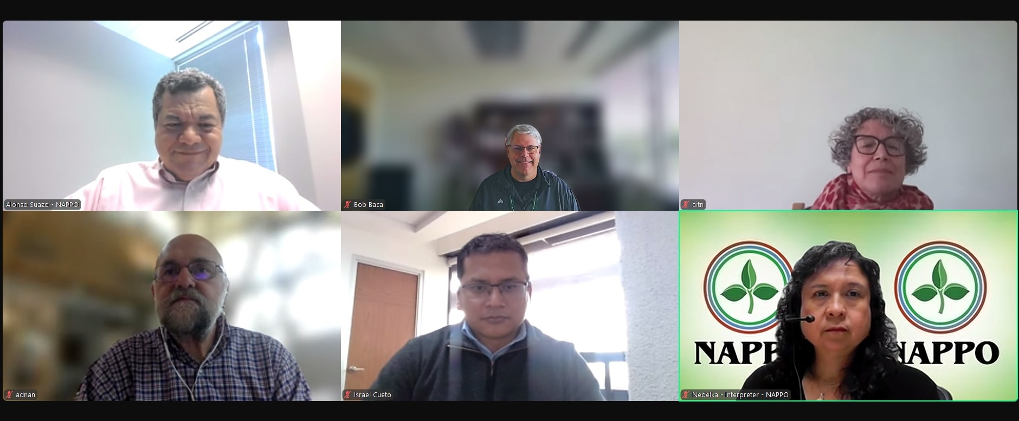
Meetings to date – 8 virtual meetings since September 2023
Reuniones realizadas a la fecha - 8 reuniones virtuales desde septiembre del 2023

Slide 6


Development of the Discussion Document
Outline
Text
Messaging
Writing Subgroup
Elaboración de un documento de discusión
Esbozo
Texto
Mensaje
subgrupo de redacción

Slide 7
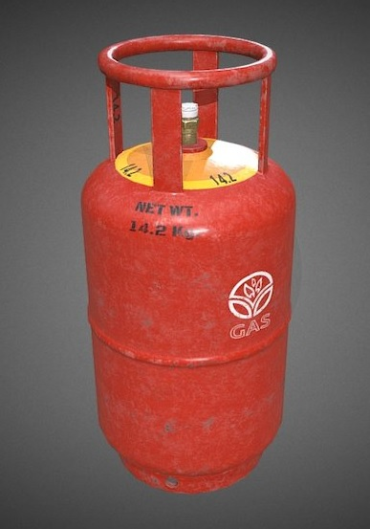
Summary of Alternatives - Resumen de alternativas
Ethyl formate
Hydrogen cyanide
Cyclohexanone
Sulfur dioxide
Controlled atmospheres
Ethane dinitrile
Methyl iodide
Nitric oxide
Sulfuryl fluoride
Phosphine

Slide 8
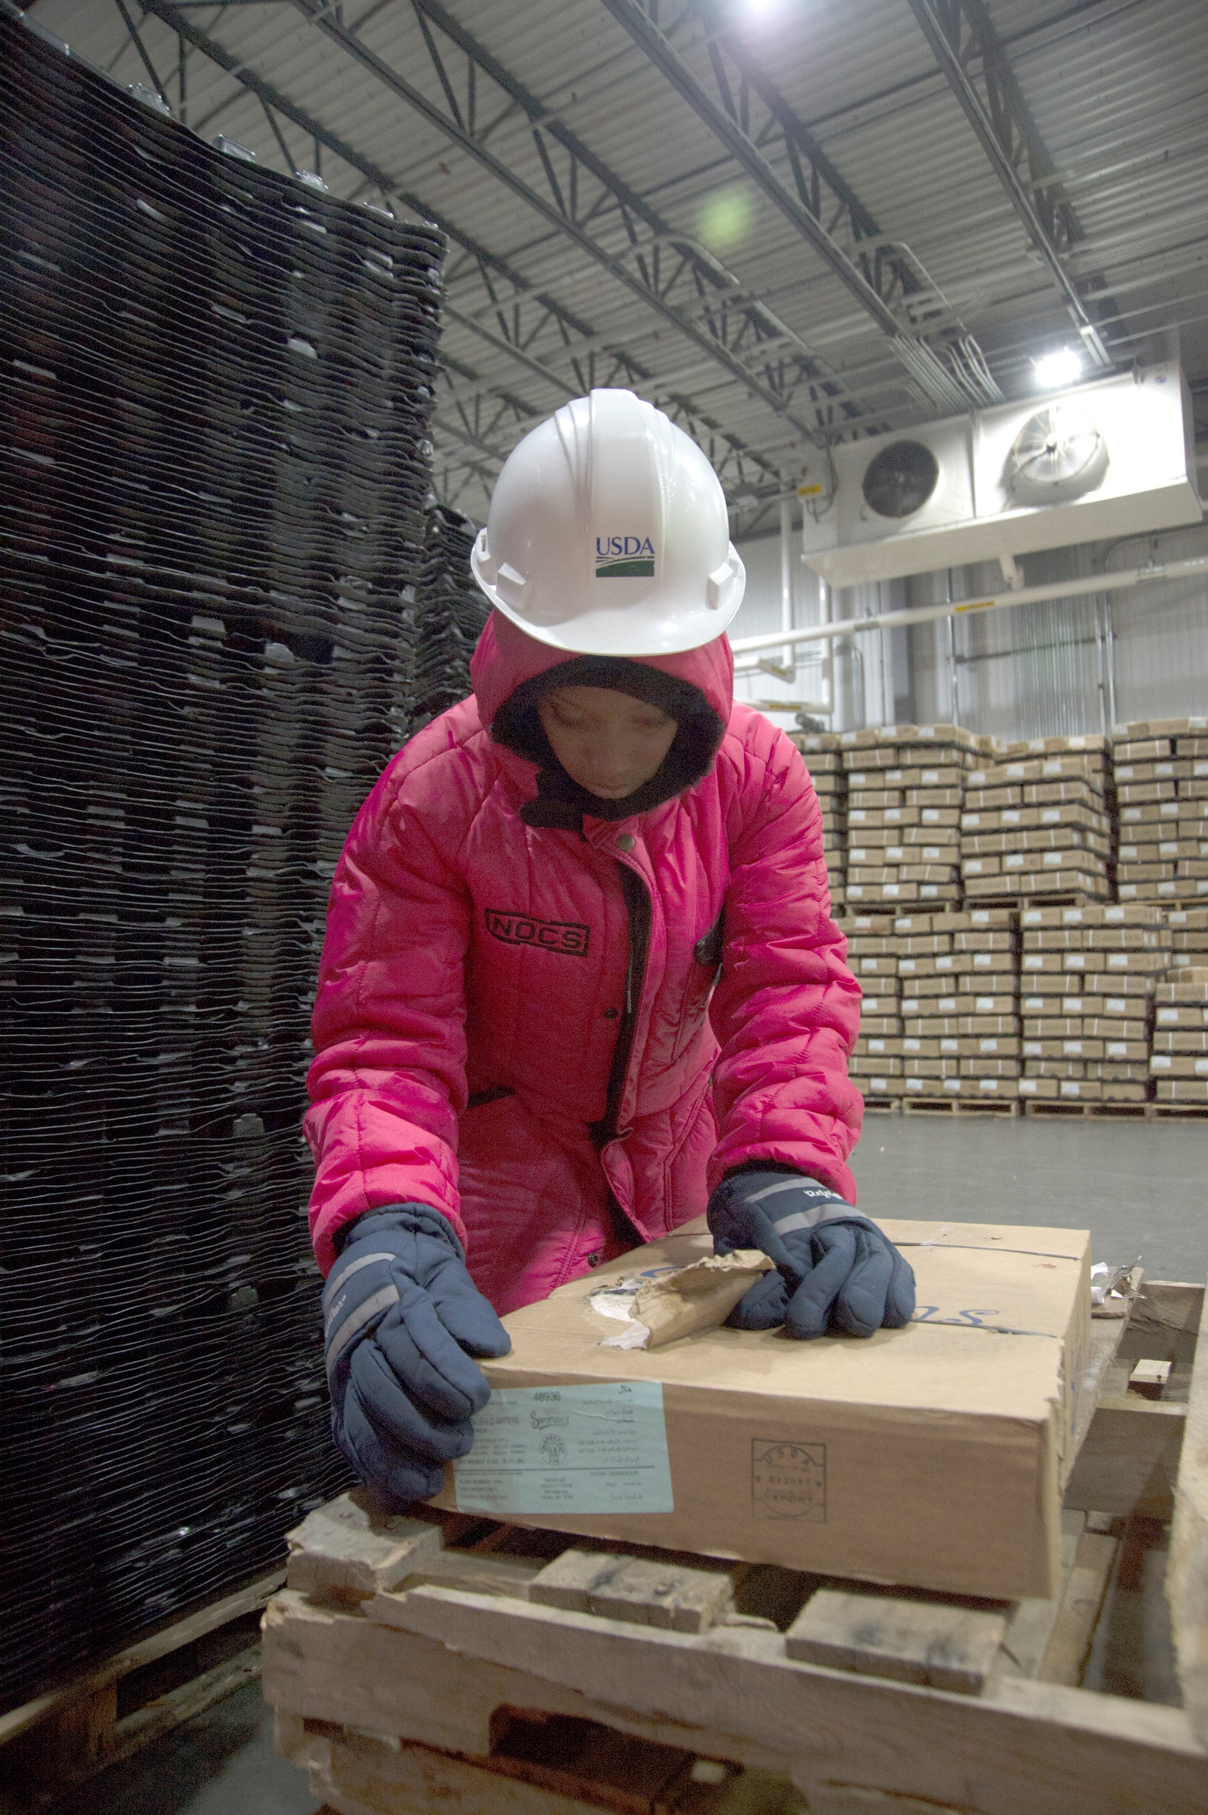
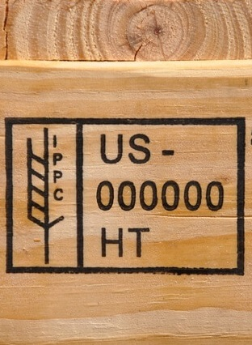
Summary of Alternatives - Resumen de alternativas
Hot water, air, steam
Dry air
Electromagnetic heat treatment
Dielectric heat treatment
Joule heating
Cold treatment
Irradiation
Recapture
Systems approach

Slide 9


Barriers to Adoption of Alternatives
Barreras a la adopción de alternativas

Slide 10


The Commodity Import Process
Request Market Access
Pest Risk Assessment
Risk Management Document
Regulatory Procedures
Proceso de importación de productos
solicitar acceso a mercado
evaluación del riesgo de plagas
documento sobre manejo del riesgo
procedimientos normativos

Slide 11
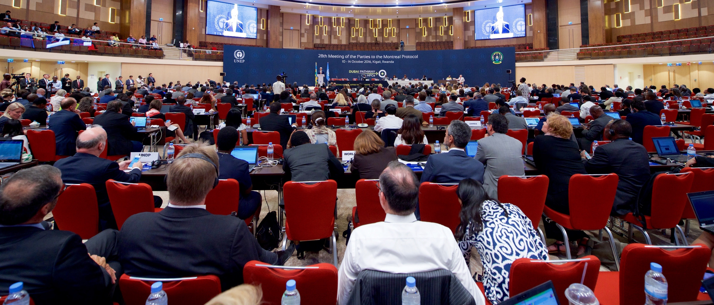
Proceed at Your Own Risk with the Status Quo
Individual Country Action
Montreal Protocol
Rotterdam Convention
Proceder según su propio riesgo tal como está
acción de cada país
Protocolo de Montreal
Convenio de Rotterdam

Slide 12
Conclusions
Case by case reviews will be needed to replace current trade agreements
Discussion Document will summarize alternatives but cannot consider pest/commodity specifics
Conclusiones
se necesitarán revisiones según el caso para reemplazar los acuerdos comerciales existentes
documento de discusión resumirá las alternativas, pero no podrá considerar plagas/productos específicos

Slide 13
Conclusions
Future use may be impacted by external actors
Methyl bromide will remain an important phytosanitary tool into the foreseeable future
Conclusiones
usos futuros pueden verse afectados por actores externos
el bromuro de metilo continuará siendo una herramienta fitosanitaria importante en el futuro próximo

